Slide 1
selenium 웹크롤링
-네이버 쇼핑
Copyrightⓒ. Saebyeol Yu. All Rights Reserved.

Slide 2
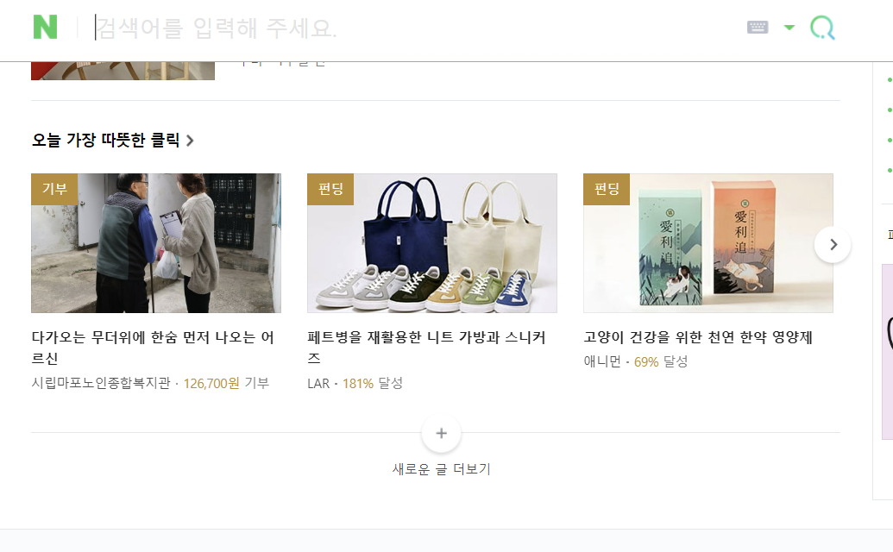
001
동적 크롤링 selenium

Slide 3
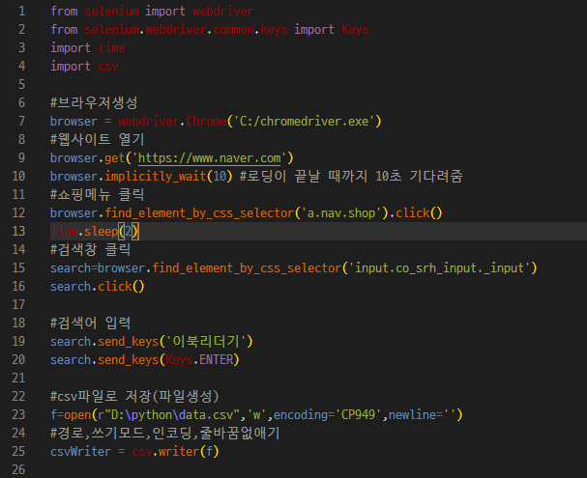
002
코드
크롬 드라이버 다운로드(크롬 브라우저 컨트롤)
Implicitly_wait()
웹페이지 전체가 로딩될때까지 기다리기
find_element_by_css_selector
css선택자로 태그를 선택하는 명령

Slide 4
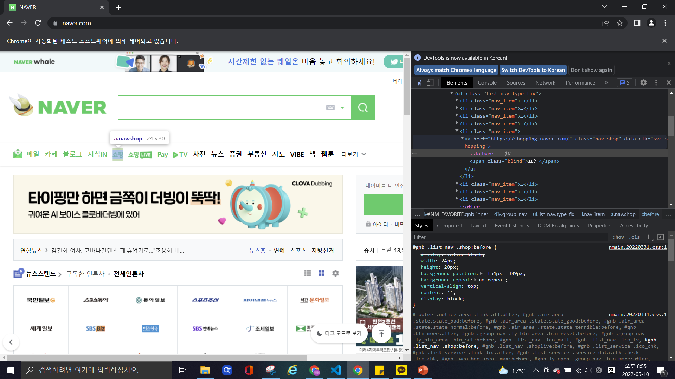

Slide 5
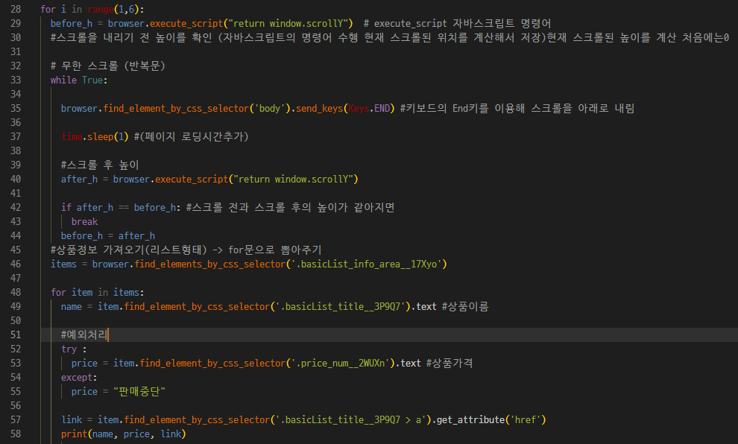
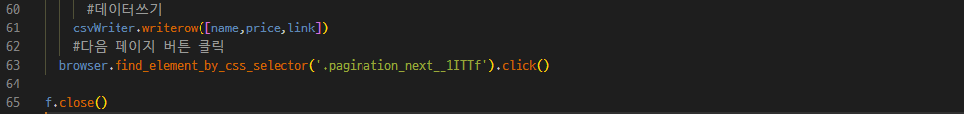
003

Slide 6
Thank you.
Thank you.
Copyrightⓒ. Saebyeol Yu. All Rights Reserved.

